Slide 1
Hva skjer ´a? Foredrag om «Hva skjer i kirken fremover?» Jens-Petter Johnsen Rådsledersamling, Stavanger bispedømme 19.-20. januar 2018

Slide 2
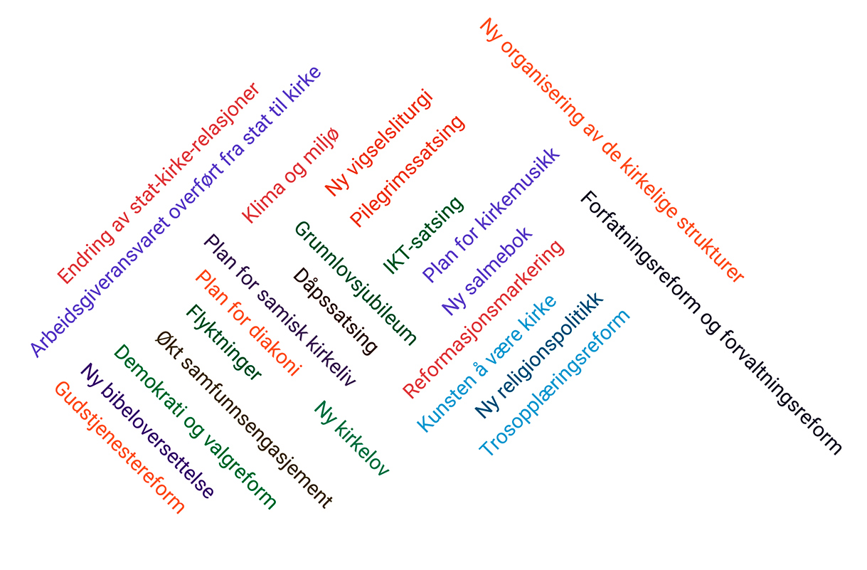

Slide 4
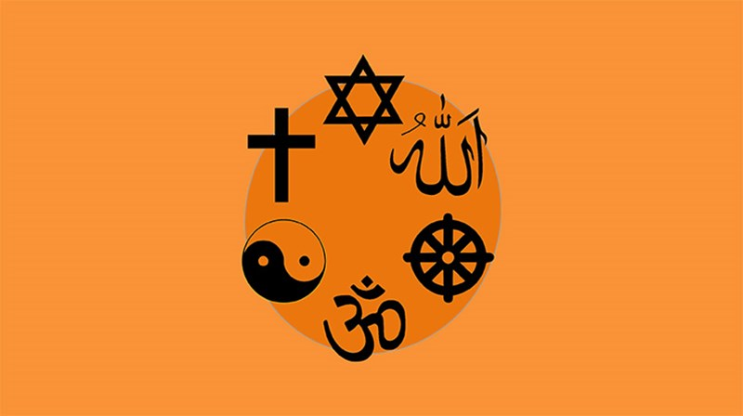
Det flerreligiøse Norge
- rikdom eller trussel?

Slide 5
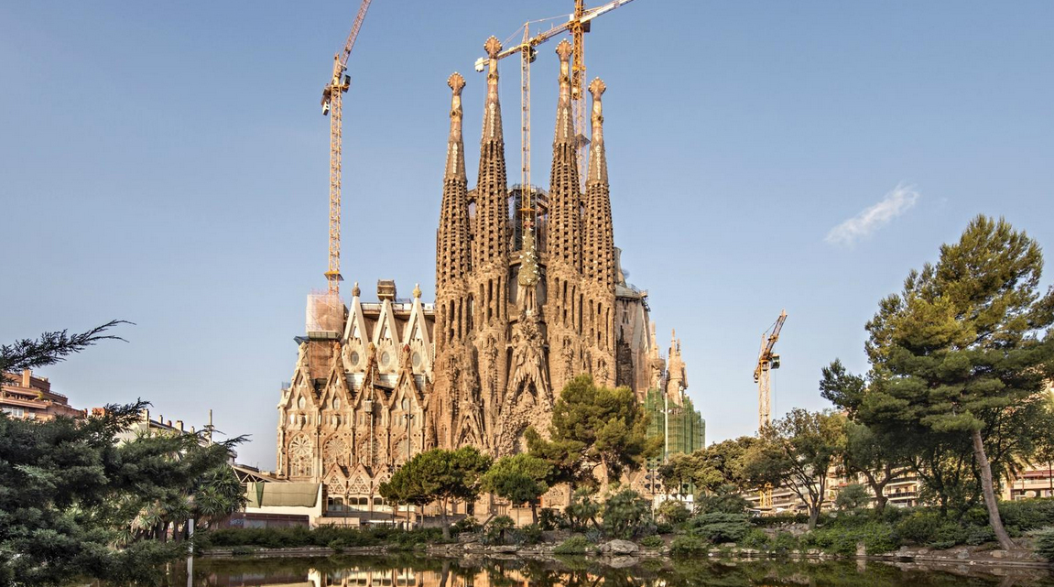
Hvordan kan kirkene være relevante uten å miste sin identitet?

Slide 6
Livsfølelsen og selvforståelsen er endret:
Fra Gud der ute - til gud her inne i meg.
Fra tro som det å holde for sant – til tro som tillit, trygghet og tilhørighet.
Fra forståelsen av verden som et hierarkisk ordnet system med Gud øverst - til et flatt, forvirrende system uten klar forankring.
Fra lydighet til selvrealisering.

Slide 7
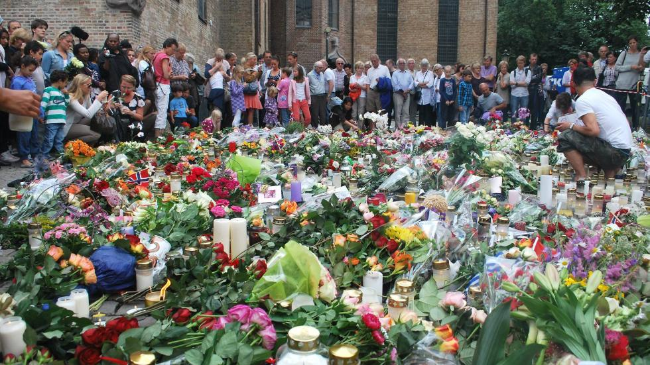

Slide 8
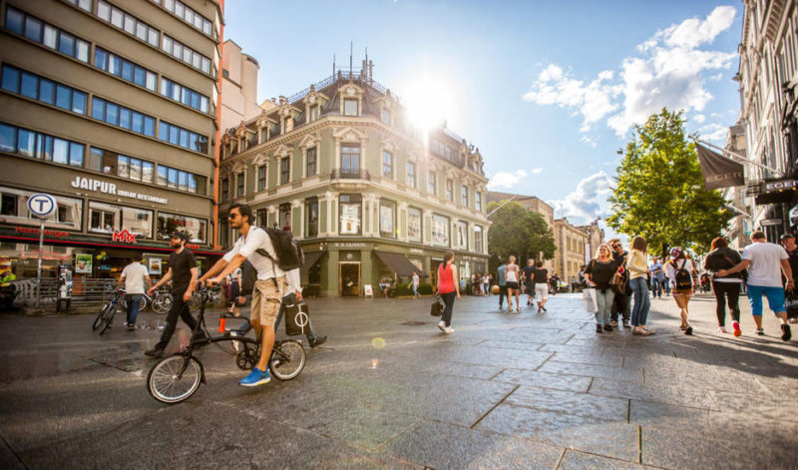
Vær glad i din egen samtid

Slide 9
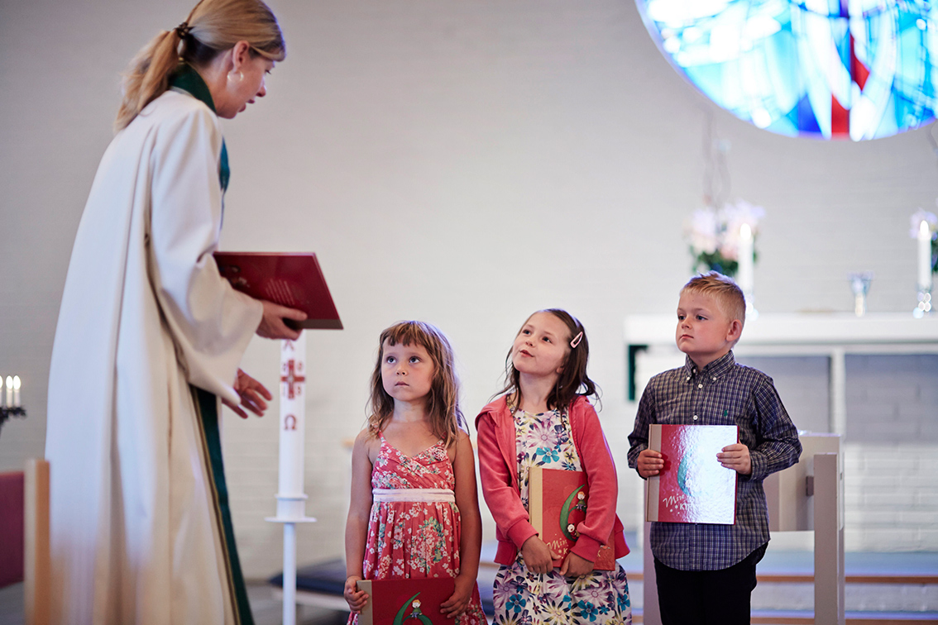
Gud er den Gud Jesus forkynte

Slide 11
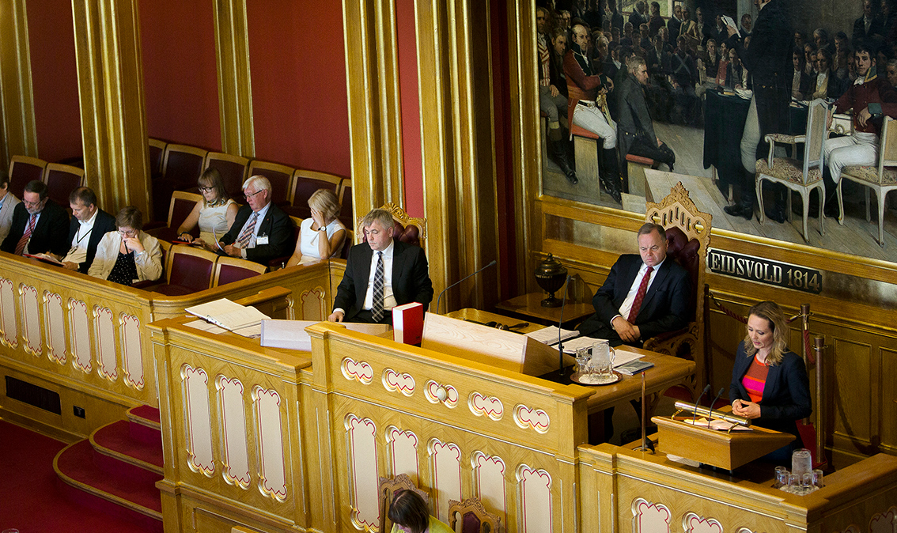
Endringer i relasjonen stat-kirke

Slide 12
En helhetlig tros- og livssynspolitikk
Høringsutkast høsten 2017
Stortingsmelding etter Stålsettutvalget kommer 2019

Slide 13
Veivalg

Slide 14
Ny økonomisk virkelighet

Slide 15
Visjonsdokumentet
Mer himmel på jorda
Gudstjenestelivet blomstrer
Flere søker dåp og trosopplæring
Folkekirken engasjerer seg i samfunnet
Flere får lyst til å jobbe i kirken
Dnk er demokratisk og funksjonelt organisert
Den globale kirkens enhet

Slide 16
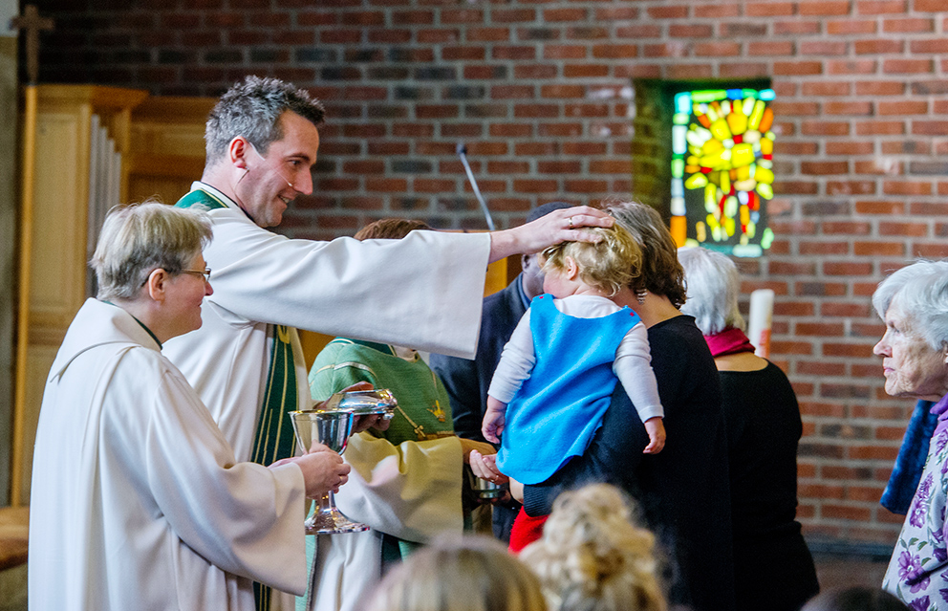
Stedegengjøring, fleksibilitet, involvering

Slide 17
Kirkemusikken under bearbeiding

Slide 18
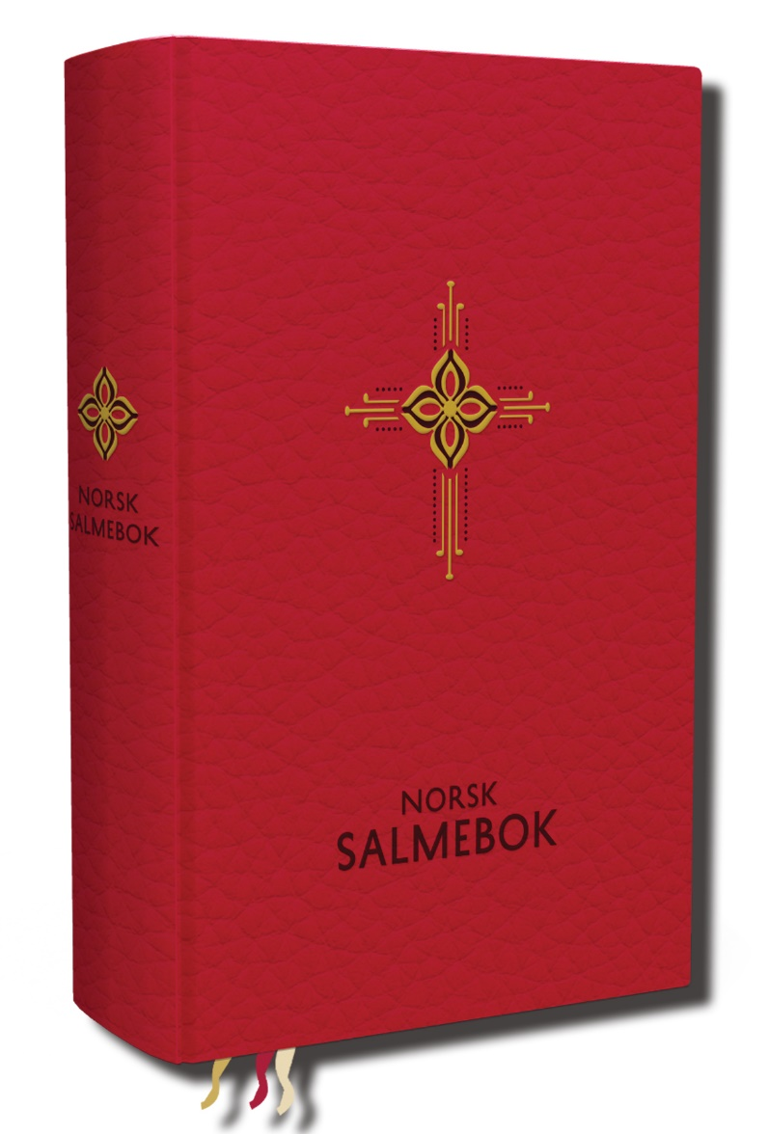
Norsk salmebok 2013

Slide 19
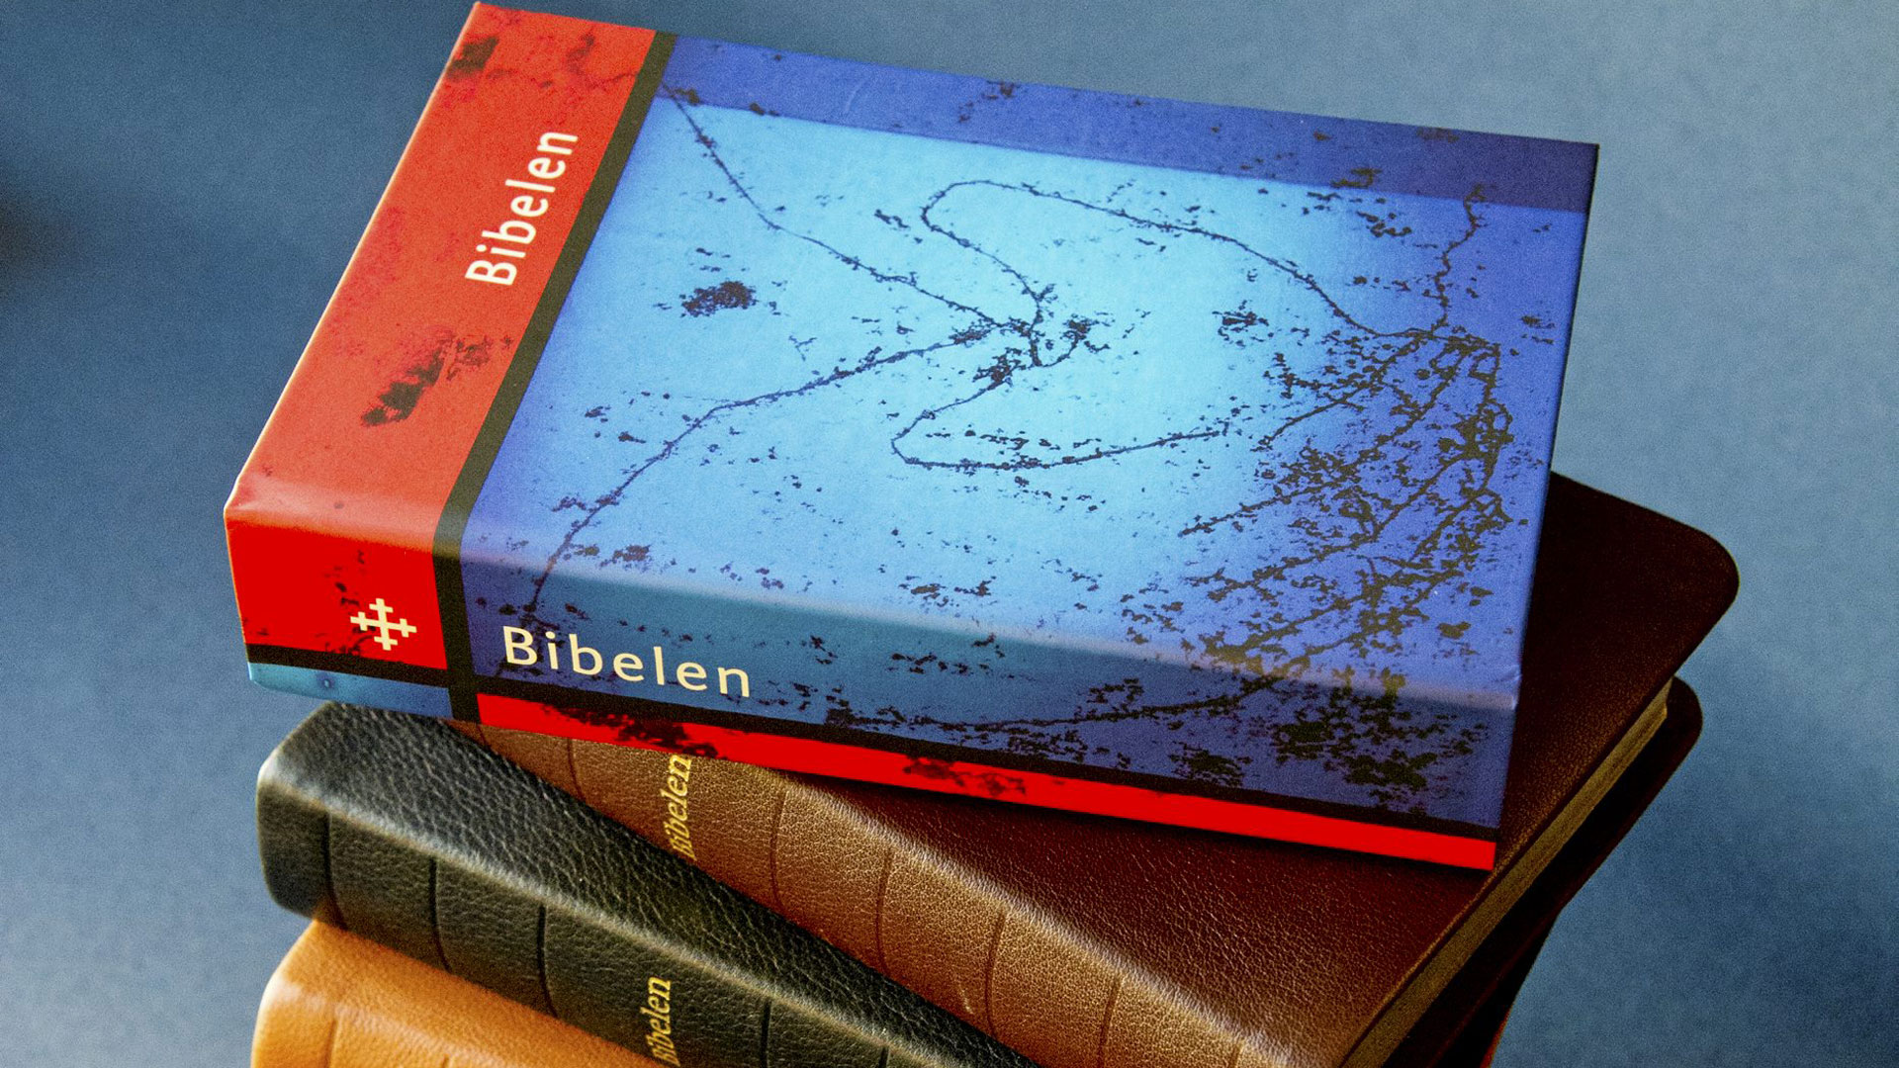
Ny bibeloversettelse ferdig 2011

Slide 20
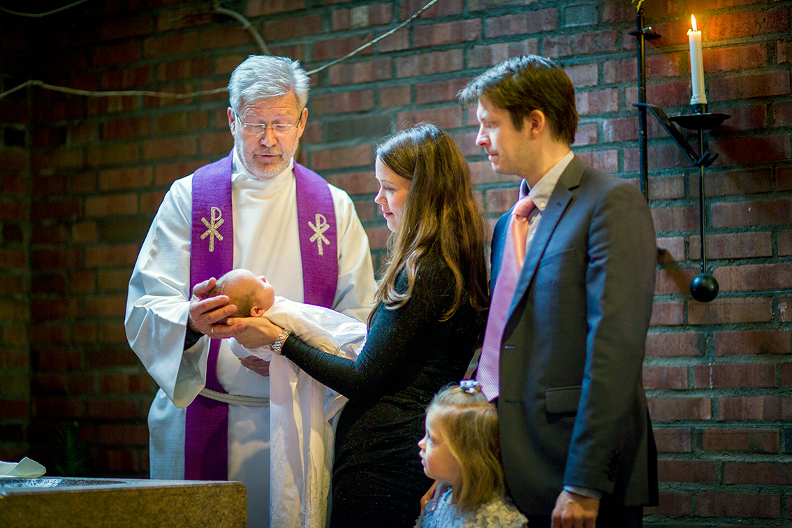
Flere søker dåps- og trosopplæring

Slide 21
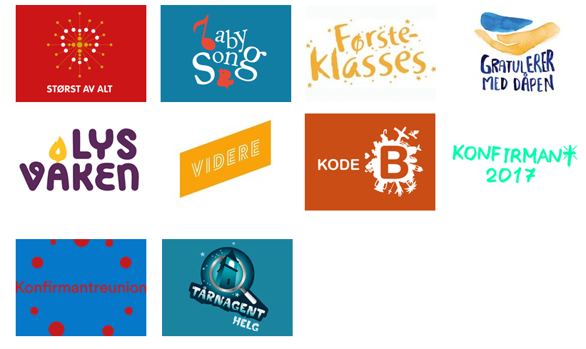
Størst av alt - trosopplæring for barn og unge

Slide 22
Flere får lyst til å jobbe i kirka

Slide 24
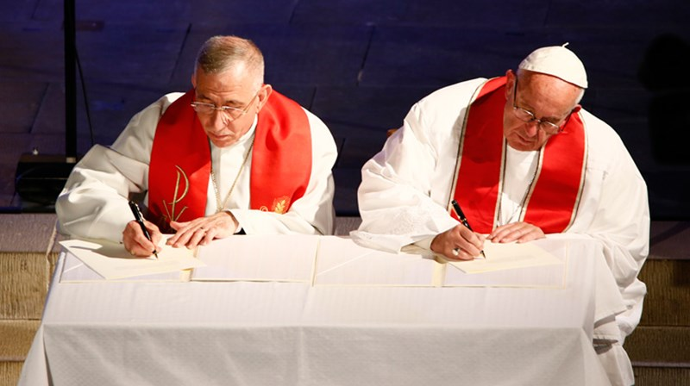
Lund domkirke 31. oktober 2016

Slide 25
Kirkevalg

Slide 26
